Slide 1

7 DataScience Courses at ENSAE
Guillaume Lecué

Slide 2
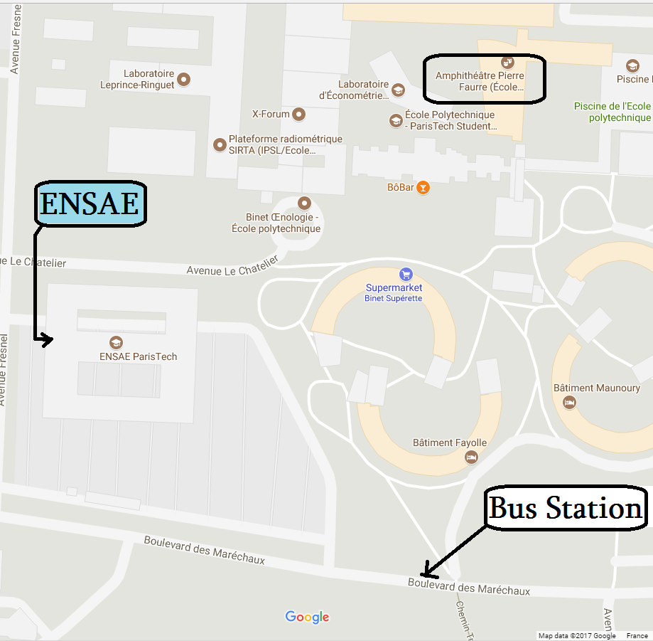
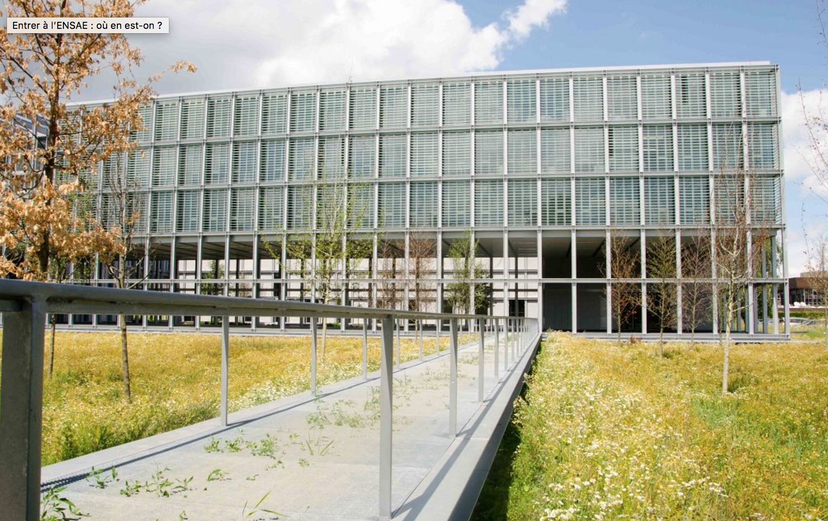
ENSAE – Ecole Nationale de la Statistique et de l’Administration Economique

Slide 3
How to enter the building
Bring an ID
register on-line for your course

Slide 4
First semester starting next week:
Statistical learning theory by Arnak Dalalyan
Estimation non paramétrique by Cristina BUTUCEA
Statistiques en grandes dimensions by Alexander Tsybakov
Modèles à chaînes de Markov cachées
et méthodes de Monte Carlo séquentielles by Nicolas Chopin
Second semester starting last week of January:
Geometric Methods in Machine Learning by Marco Cuturi
Online learning and aggregation by Pierre Alquier
A mathematical introduction to Compressed Sensing by Guillaume Lecué

Slide 5
Courses organisation
Each course is about 20 - 30 hours long (course + TD + TP)
Courses are mainly theoretical but closely related to applications (for some of them)
Prerequisites: strong background in probability theory, mathematical analysis, convex optimization

Slide 6
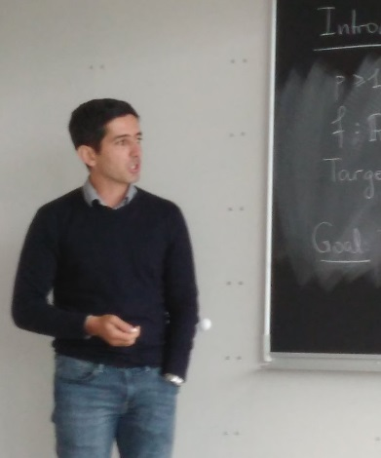
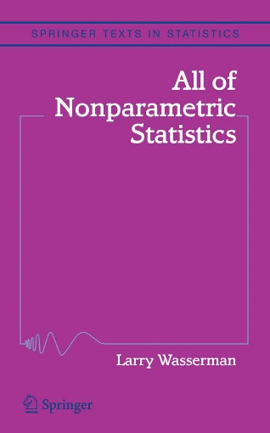
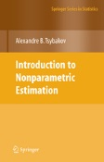
Statistical Learning Theory Lecturer: Arnak Dalalyan
Examen écrit
Course contents (20h de cours / TD)
Basic notions
Three main problems of statistical learning: regression, classification and density estimation.
Bayes predictor and links between the three main problems.
Empirical risk minimization
Density Estimation
piecewise linear estimation
bias-variance tradeoff
minimax risk over the Holder classes
Adaptive estimation
bandwidth selection by minimizing an unbiased risk estimator
Lepski's method
thresholding in nonparametric regression

Slide 7
Estimation non paramétrique
Lecturer: Cristina BUTUCEA
Examen écrit + petit projet en binôme
Course contents (24h de cours + 12 heures de TD/TP)
Infinite dimensional model or models with an increasing number of parameters
Estimation
Kernel methods
Projection estimators (wavelet and Fourier basis)
local polynomial, splines
Hypothesis Testing
hypothesis separation
aggregation of test
Confidence interval: combining estimation and test to construct confidence interval

Slide 8
Statistiques en grandes dimensions Lecturer: Alexandre Tsybakov
Examen écrit
Course contents (14 heures de cours et 8 heures de TD)
Modèle de suites Gaussiennes
Sparsité et procédures de seuillage
Régression linéaire en grande dimension. Méthodes BIC, LASSO, Dantzig, square root lasso
Inégalité d’oracle et sélection des variables
Estimation de matrices de grande dimension de faible rang
Sparse PCA
Inférence sur les réseaux et modèle stochastique à blocs

Slide 9
Modèles à chaînes de Markov cachées et méthodes de Monte Carlo séquentielles Lecturer: Nicolas Chopin
Examen : projet
Course contents
Modèles à chaîne de Markov cachée : modèle supposant un processus markovien X_t observé imparfaitement et avec bruit.
Nombreuses applications en épidémiologie (X_t=nombre d'infectés), écologie (X_t= nombre d'individus), robotique/navigation/pistage (X_t=position du robot ou du véhicule), finance (X_t=volatilité de l'actif sous-jacent), etc.
Filtrage (Apprentissage séquentiel) de tels modèles requiert le développement de méthodes de Monte Carlo spécifiques, permettant un traitement séquentiel rapide des données.

Slide 10
Geometric Methods in Machine Learning Lecturer: Marco Cuturi
Examen : Mémoire avec implémentation (python)
Goal: present recent methodological advances in machine learning grounded on geometric principles.
data analysis in metric (DTW, Wasserstein, etc...)
Kernel methods for structured data
dimensionality reduction (Johnson-Lindenstrauss) for visualization (MDS, LLE/ISOMAP, kernel-PCA, …) and embedding (word embeddings, auto-encoders)

Slide 11
Online learning and aggregation Lecturer: Pierre Alquier
Examen : Ecrit
Course contents (21 heures de cours / TD)
Apprentissage séquentiel
Algorithme de gradient en ligne
Agrégation (à poids exponentiels) en ligne
Liens avec l'apprentissage statistique
Introduction aux problèmes de bandits

Slide 12
Compressed sensing Lecturer: Guillaume Lecué
Examen : oral + notebook python
Course contents (21 heures de cours / TD /TP)
Complexité algorithmique
relaxation convexe
matrices aléatoires
Algorithmes
grandes matrices de faible rang
détection de communautés dans les graphes

